Slide 1
МБДОУ детский сад комбинированного вида №7 «Улыбка»
Консультация для педагогов
«Профориентация детей в дошкольном образовании»
4 марта 2019 года

Slide 2
Анкетирование педагогов

Slide 3
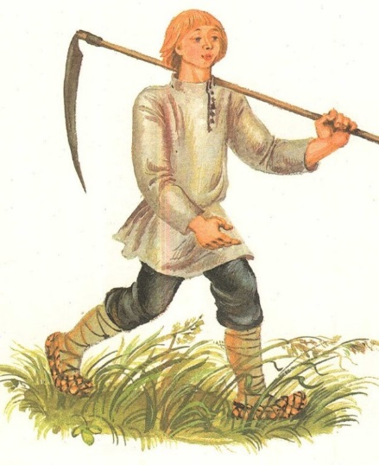
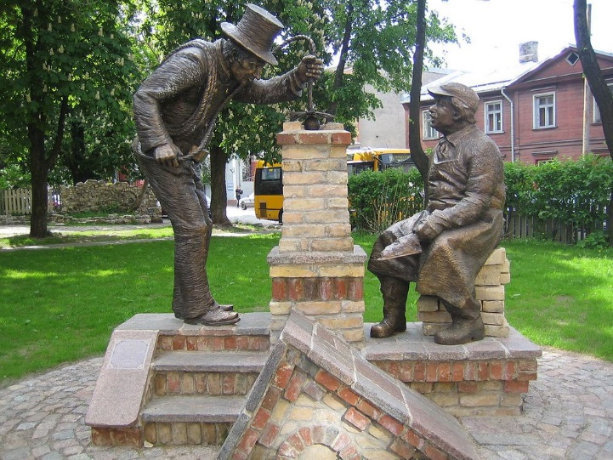
Профессии 18-19 века

Slide 4
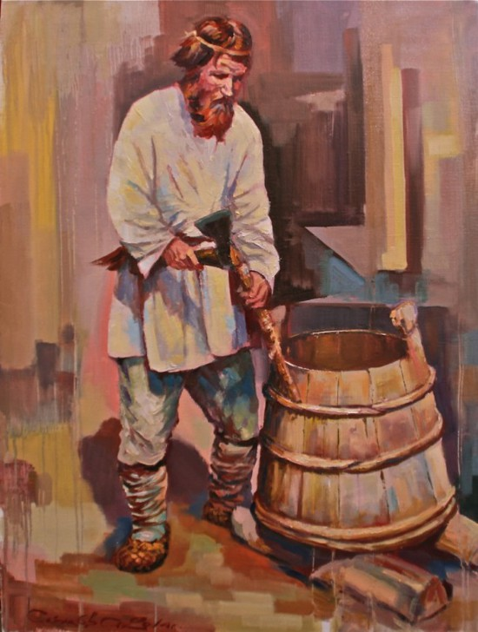
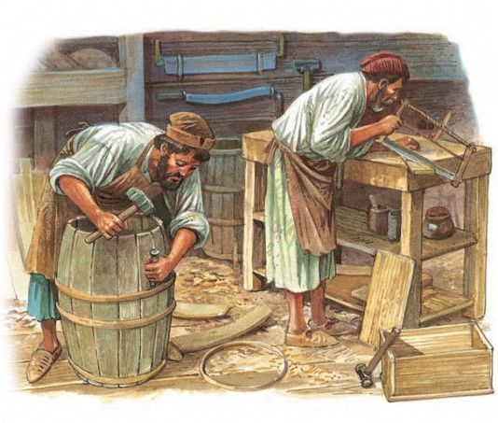
Бондарь – занимался изготовлением бочек

Slide 5
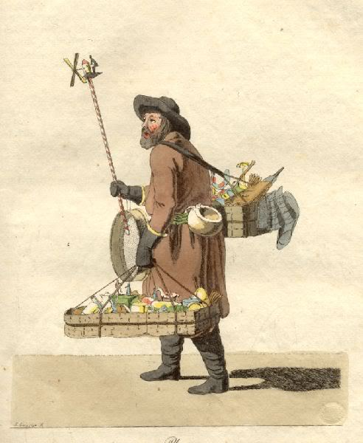
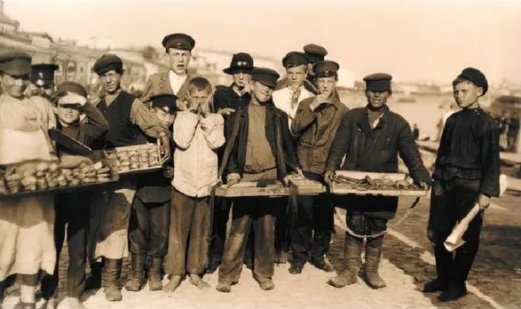
Коробейники

Slide 6
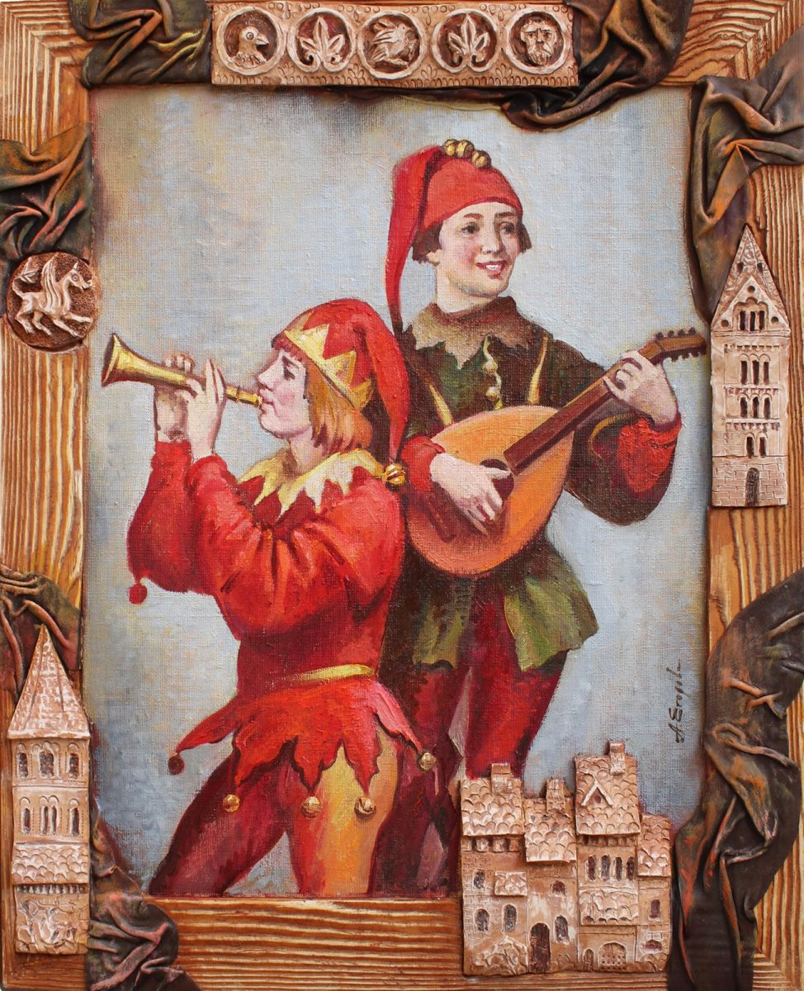
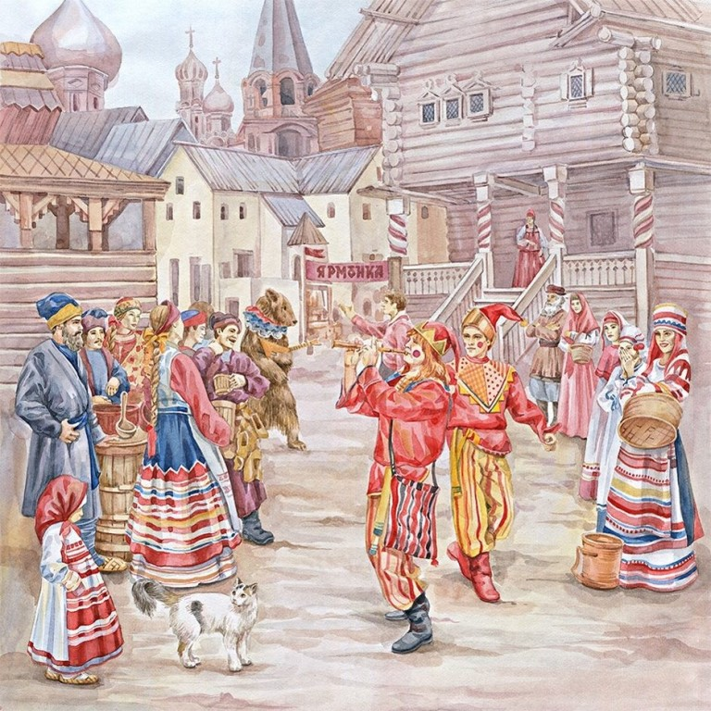
Скоморохи

Slide 7
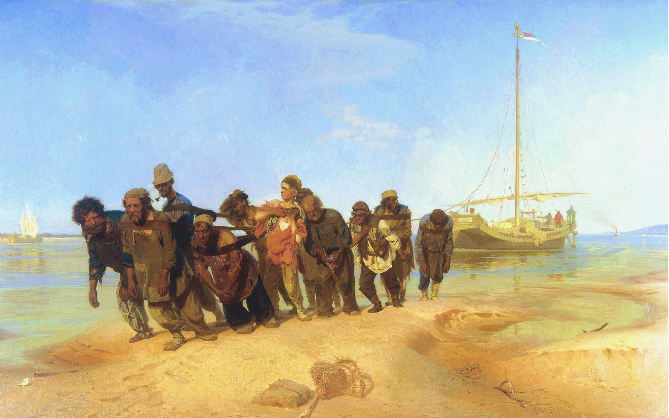
Бурлаки – наемные рабочие, которые идя по берегу тянули судно против течения

Slide 8
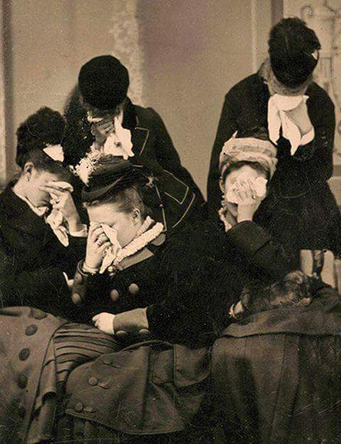
Плакальщицы

Slide 9
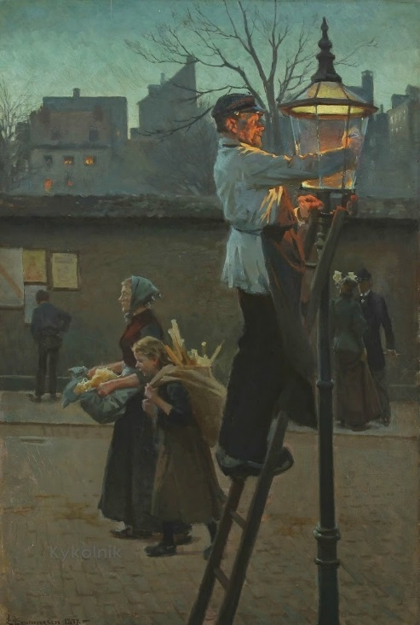
Фонарщик

Slide 10
Это интересно!

Slide 11
Современные профессии

Slide 12
Современные профессии

Slide 18
Что такое
профессиональная ориентация?

Slide 19
СПАСИБО ЗА ВНИМАНИЕ!

